Slide 1



บราวเซอร์ที่สามารถโปรแกรมได้โดยใช้ภาษาไจธอน
PROGRAMMABLE BROWSER USING JYTHON
นายธนวัฒน์ แก้วค้า รหัส 41014172
นายบุญทวี สันติศรีวราภรณ์ รหัส 41014234
ดร. วิศิษฏ์ หิรัญกิตติ อาจารย์ที่ปรึกษา

Slide 2

ที่มาของโครงงาน
เว็บบราวเซอร์ในปัจจุบันมีข้อจำกัดที่การใช้งาน ผู้ใช้ต้องรับ และตอบสนองบริการที่แสดงออกทางบราวเซอร์อยู่ตลอด ซึ่งเป็นเรื่องที่ไม่สะดวก
บราวเซอร์ควรมีความสามารถในการทำงานที่หลากหลาย และควรมีการประยุกต์ใช้เทคโนโลยีเอเจนต์เข้ากับบราวเซอร์

Slide 3

วัตถุประสงค์ของโครงงาน
เพื่อสร้างบราวเซอร์ชนิดใหม่ที่สามารถโปรแกรมให้สื่อสารหลายๆขั้นตอนแบบอัตโนมัติตามที่ผู้ใช้กำหนด
เพื่อผสมผสานแนวคิดของเอเจนต์ที่ชาญฉลาดเข้ากับเว็บบราวเซอร์
เพื่อพัฒนา Programmable Browser ให้มีความสามารถมากยิ่งขึ้นจากแนวคิดของโครงงานเดิม

Slide 4

ศึกษาและวิจารณ์โครงงานเดิม
บราวเซอร์ที่สามารถโปรแกรมได้(โครงงานปีการศึกษา 2543 โดยวชิระ และ สุพัณณดา)
  เอเจนต์สามารถทำงานตามคำสั่งสคริปต์ของผู้ใช้
  เอเจนต์สามารถรับส่งข่าวผ่านทาง NNTP Protocol
  เอเจนต์สามารถสั่งงานจากระยะไกลผ่านทางโปรแกรม Telnet

Slide 5

ข้อบกพร่องของงานในโครงงานเดิม
  ภาษาสคริปต์ส่วนใหญ่มี Syntax พื้นฐาน และยังมีจำนวนน้อย
  ไม่สนับสนุนการ FTP และอีเมล์
  โปรแกรมเอเจนต์ใช้งานได้ยาก
  ฟังก์ชั่นอำนวยความสะดวกในการเขียนสคริปต์ยังมีอยู่น้อย

Slide 6
การแก้ไขปรับปรุงจากโครงงานเดิม
  พัฒนา interpreter ของสคริปต์ให้มีความสมบูรณ์มากขึ้น เช่น รองรับ User-defined function, class ; Parallel script
  พัฒนาเว็บบราวเซอร์ให้มีความสามารถใกล้เคียงกับเว็บบราวเซอร์ทั่วไปมากขึ้น เช่น Navigator function, Favorites
  เพิ่มเติมความสามารถในเรื่องของ FTP และ E-mail
  โปรแกรมเอเจนต์ใช้งานได้ง่ายขึ้น และมีระบบช่วยเหลือผู้ใช้ (Assistant)
  มี Built-in function, class ที่พร้อมใช้งานมากเพียงพอ

Slide 7
ภาษา Python
Interpreter Language
High-level Object-oriented
Meta Programming
C

Slide 8
ภาษา Jython (Python in Java)
รวมความสามารถของ Java และ Python ไว้ด้วยกัน ได้แก่
Access to Java Classes
Dynamic Type
Introspection and Dynamic Execution
Write once Run anywhere
Code clarity

Slide 9

หลักการทำงานของ Programmable Browser
เมื่อผู้ใช้ login แล้ว start up script และข้อมูลของผู้ใช้จะถูกเก็บไว้ใน Knowledge Base ของเอเจนต์
ผู้ใช้สามารถเขียนหรือเปิดสคริปต์เดิมได้
เอเจนต์จะทำงานตามคำสั่งสคริปต์ และตอบสนองต่อเหตุการณ์ ตามที่ผู้ใช้กำหนด
ผู้ใช้สามารถใช้ communication module ได้แก่ Web Browser, FTP Client, Mail Client และ SMS Sender ได้โดยตรง

Slide 10
Programmable Browser
Profile
User
manager
profile
Belief set
database
Name space
Names
Profile editor
Multithreading
Program
Program
Interpreter
(Scripts)
(Scripts) editor
Belief in the
Event-Action list
form of
Event -> action
Interactive and
User
output Window
GUI
Action
Event Handler
Time
Communication
Mail-
Other-
Time-
Time Event
module
Event
Events
Event
System
Clock
Handler
Handlers
Handler
time
setter
Communication
Mail Event
Other
Current time
Events
Internet
Mail Server
Time Server

Slide 11
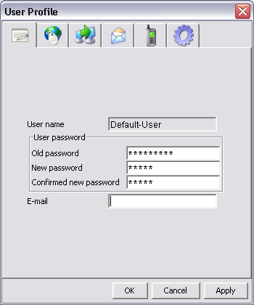
ส่วนติดต่อกับผู้ใช้
หน้าต่างแก้ไขโพรไฟล์ของผู้ใช้ (Profile editor)

Slide 12
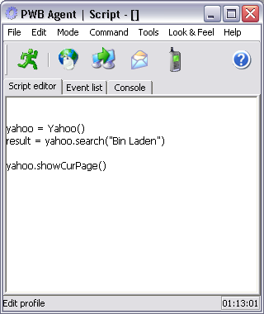
ส่วนติดต่อกับผู้ใช้ (ต่อ)
หน้าต่างเขียนสคริปต์ (Script editor)

Slide 13
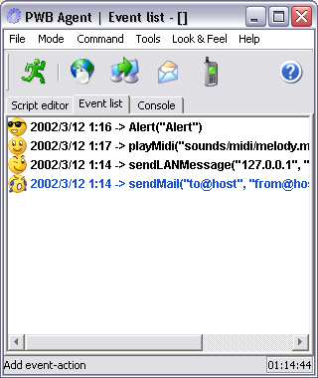
ส่วนติดต่อกับผู้ใช้ (ต่อ)
หน้าต่างรายการอีเวนต์ (Event-action list)

Slide 14
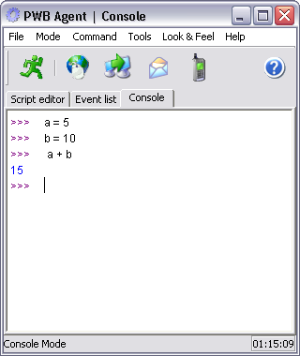
ส่วนติดต่อกับผู้ใช้ (ต่อ)
หน้าต่างโต้ตอบและแสดงผล (Interactive and output window)

Slide 15
User Profile
ฐานข้อมูลของผู้ใช้ (User profile database) – ใช้เก็บข้อมูลโพรไฟล์ต่างๆของผู้ใช้แต่ละคน เช่น ชื่อผู้ใช้ รหัสผ่าน อีเมล์ของผู้ใช้ และ settings ต่างๆ
ตัวจัดการโพรไฟล์ (Profile manager) - ทำหน้าที่ในการเก็บข้อมูลลงในฐานข้อมูล ดึงข้อมูลของผู้ใช้ขึ้นมาแสดง และนําข้อมูลต่างๆที่ผู้ใช้กำหนดมาเก็บใน name space

Slide 16
User Profile (cont.)
my
browser
ftp
mail
sms
favorites
server
username
password
favorites
server
address
password
addrbook
phone
password
รูปแสดงโครงสร้างของออบเจ็กต์ “my”

Slide 17
Belief set
Name คือชื่อที่ผู้ใช้อ้างถึงข้อมูลภายในเอเจนต์
Build-in Name | Description
AGENT | object that refer to current agent object
my.browser.favorites | dictionary of favorite websites
my.ftp.server | default FTP server name
my.ftp.username | default FTP username
my.ftp.password | default FTP password
my.ftp.favorites | dictionary of favorite FTP servers
my.mail.server | default Mail server
my.mail.address | default Mail address
my.mail.password | default Mail password
my.mail.addrbook | dictionary of e-mail addresses
my.sms.username | default SMS username
my.sms.password | default SMS password

Slide 18
Belief set (cont.)
โปรแกรม คือส่วนของฟังก์ชั่นหรือคลาสที่มีอยู่ในฐานความรู้ของเอเจนต์โดยผู้ใช้สามารถเพิ่มเติมเข้าไปได้
Built-in Function | Parameters | Description
openWebPage | url = ที่อยู่อินเตอร์เน็ต | เปิดหน้าต่าง PWB – Browser พร้อมกับดึงข้อเว็บเพจ ที่ระบุที่อยู่โดย url มาแสดงผล
downloadFile | server = ที่อยู่ของไฟล์ทรานสเฟอร์เซิร์ฟเวอร์ userName = ชื่อผู้ใช้งาน passwd = รหัสผ่าน remoteFile = ไฟล์ต้นทางที่เครื่องเซิร์ฟเวอร์ localPath = ที่อยู่ปลายทางที่เครื่องผู้ใช้ | เชื่อมต่อเข้าสู่ FTP server และถ่ายโอนข้อมูลจาก server มายังเครื่องผู้ใช้งาน
sendMail | toAddress = ที่อยู่เมล์ผู้รับ fromAddr = ที่อยู่เมล์ผู้ส่ง subject = เรื่อง body = เนื้อข้อความ | ส่ง e-mail ไปยังผูรับปลายทาง
sendSMS | telNo = หมายเลขโทรศัพท์ password = รหัสผ่าน message = ข้อความ | ส่ง short message ไปยัง cellular phone

Slide 19
Belief set (cont.)
Event Action เป็นฐานความรู้ที่ใช้เก็บข้อมูลว่าเมื่อเหตุการณ์ขึ้นจะทำอะไร โดยมีรูปแบบดังนี้ [Event type, Flag, Event, Action]
  Event type – ประเภทของเหตูการณ์มี 3 ชนิด คือ time, mail, others
  Flag – ใช้บอกสถานะของอีเวนต์-แอ็กชั่นมี 4 สถานะคือ active, done, fail, halt
  Event – คือเหตุการณ์ที่เมื่อเกิดขึ้นแล้วจะเปลี่ยนแปลงสภาพแวดล้อมของเอเจนต์
  Action – คือการตอบสนองของเอเจนต์เมื่อเหตุการณ์เกิดขึ้น

Slide 20
Event Handler
Time event handler
  ทำหน้าที่ตรวจสอบอีเวนต์เวลาทั้งหมดในฐานความรู้
  เมื่อถึงเวลาที่กำหนด (กำหนดได้ละเอียดสุดถึงหน่วยนาที) ก็จะทำแอ็กชั่นตามที่กำหนด
  เปรียบเทียบกับเวลาของเอเจนต์
  ทำงานแบบ Multithread

Slide 21
Event Handler (cont.)
Mail event handler
  ทำหน้าที่ตรวจสอบอีเวนต์เมลทั้งหมดในฐานความรู้
  เมื่อมีเมล์ฉบับใหม่เข้ามาใน Mail box ที่ระบุก็จะทำแอ็กชั่นตามที่กำหนด
  ทำงานแบบ Multithread

Slide 22
Event Handler (cont.)
Other events handler
  ทำหน้าที่ตรวจสอบอีเวนต์ใดๆ ที่ผู้ใช้กำหนดขึ้นเอง
  อีเวนต์มีรูปแบบเป็น Boolean Expression ที่สามารถส่งค่ากลับมาในรูปแบบของถูกหรือผิด (true or false)
  เมื่อเอ็กเพรสชั่นส่งค่ากลับมาเป็นจริงก็จะทำแอ็กชั่นที่กำหนด

Slide 23
Multithreading Interpreter
ใช้ประมวลผลโค้ดในขณะ Runtime โดยแต่ละครั้งที่มีการประมวลผลจะสร้าง thread ใหม่
ทำให้ไม่เสียเวลาไปโดยเปล่าประโยชน์โดยเฉพาะขณะที่รอการตอบกลับจากเซิร์ฟเวอร์

Slide 24
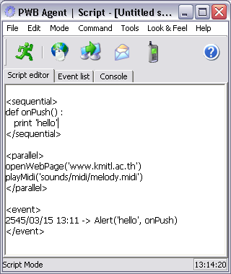
Multithreading Interpreter (cont.)
หน่วยประมวลผลแบ่งสคริปต์ออกเป็น 3 ส่วนหลักคือ
  Sequential script
  Parallel script
  Event-action script
การแบ่งแยกสคริปต์ทั้ง สามส่วนโดยใช้ XMLtag

Slide 25
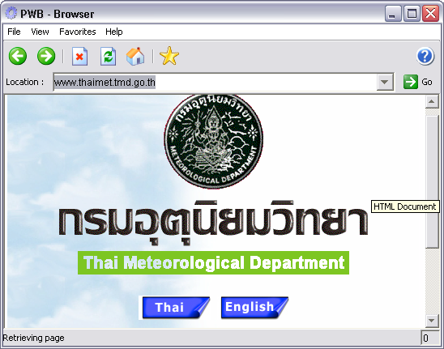
Communication Module
เว็บบราวเซอร์(Web browser)

Slide 26
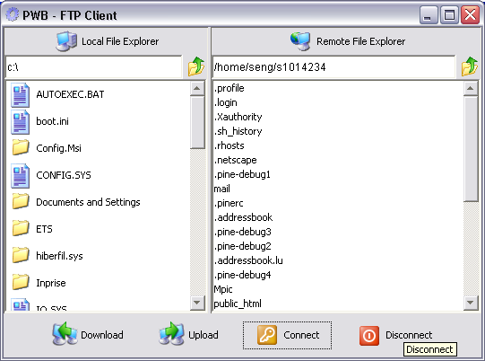
Communication Module (cont.)
เอฟทีพีไคลเอ็นต์ (FTP Client)

Slide 27
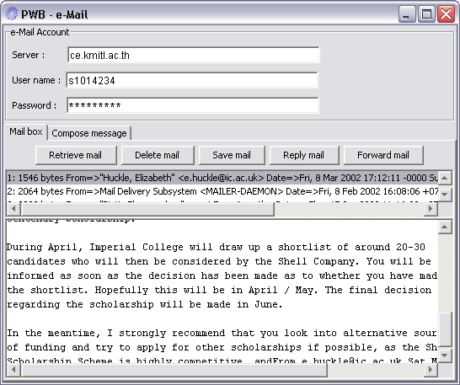
Communication Module (cont.)
เมลไคลเอ็นต์ (Mail Client)

Slide 28
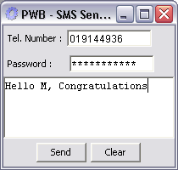
Communication Module (cont.)
เอสเอ็มเอสไคลเอ็นต์ (SMS Client)

Slide 29
Universal Time
เวลาที่เอเจนต์ใช้อ้างอิงการทำงาน
สามารถกำหนดให้เอเจนต์ตั้งเวลาเครื่องโดยอ้างอิงจากเครื่องเซิร์ฟเวอร์ได้
การตั้งค่าเวลาจากเซิร์ฟเวอร์ใช้วิธีการร้องขอซีจีไอที่ส่งค่ากลับมาเป็นเวลาที่เซิร์ฟเวอร์ในหน่วย millisecond
request server time
set new time
Time
Synchronize
System Time
Server time
Time Server

Slide 30
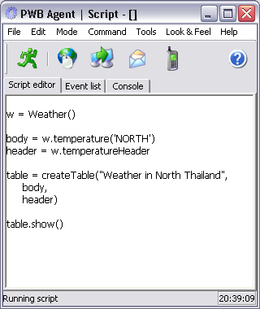
ผลการทดลองใช้โปรแกรม
ตัวอย่างที่ 1
สคริปต์สั่งการดึงข้อมูลสภาพอากาศ (อุณหภูมิ) ของประเทศไทยตอนเหนือมาแสดงผล

Slide 31
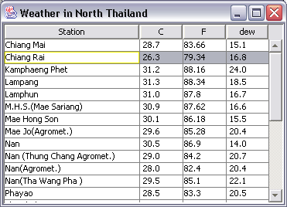
ผลลัพธ์จากตัวอย่างที่ 1

Slide 32
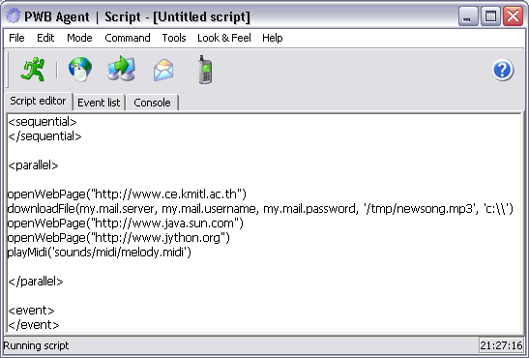
ผลการทดลองใช้โปรแกรม
ตัวอย่างที่2 สคริปต์แบบขนานสั่งงานหลายอย่างพร้อมๆกัน

Slide 33
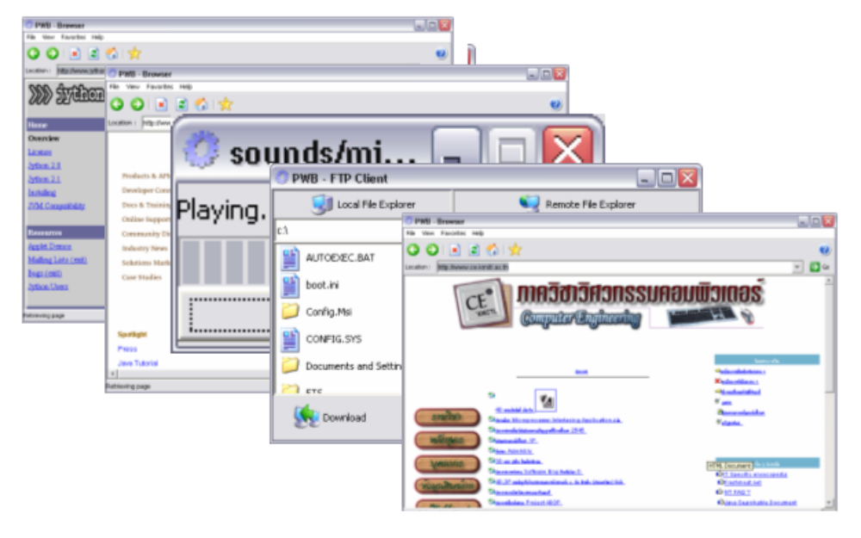
ผลลัพธ์จากตัวอย่างที่ 2

Slide 34
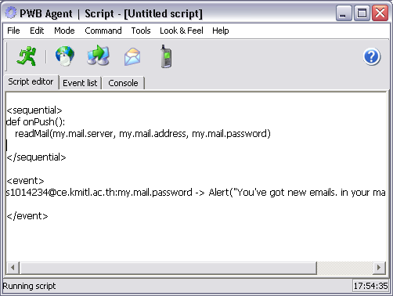
ผลการทดลองใช้โปรแกรม
ตัวอย่างที่ 3 สคริปต์การใช้งาน runtime-bind button

Slide 35
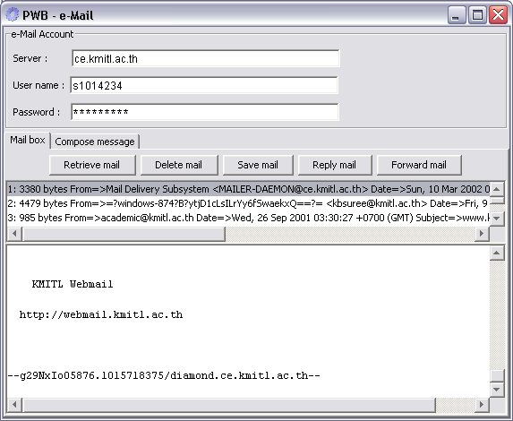
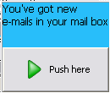
ผลลัพธ์จากตัวอย่างที่ 3

Slide 36

วิจารณ์ Programmable Browser
เริ่มการทำงานช้าเนื่องจากทำงานอยู่บนแพลตฟอร์มของจาวา
ยังไม่สามารถแสดงผล HTMLได้ครบถ้วน (ได้ตามมาตรฐาน HTML 3.2) และยังไม่สามารถแสดงผลข้อมูลที่เป็น MIME และไคล์เอ็นต์สคริปต์ เช่น Java script และ VB Scriptได้
สนับสนุนโปรโตคอลเมล์ยังไม่ครบทุกรูปแบบ คือ สนับสนุนแค่ POP 3 Protocol เท่านั้น

Slide 37
สรุป
สามารถทำการติดต่อสื่อสารแบบต่างๆ และทำงานได้ตามลำดับโปรแกรมที่ผู้ใช้กำหนดอย่างถูกต้อง
สามารถทำงานตามสคริปต์ และ ตอบสนองต่อเหตุการณ์ต่างๆโดยอัตโนมัติ
สามารถเพิ่มเติมความสามารถได้อย่างไม่จำกัด
ภาษาสคริปต์เป็นภาษาสำหรับการสื่อสารระหว่างเอเจนต์และอินเตอร์เน็ท
สามารถทำงานได้บนทุกแพลตฟอร์ม

